Slide 1
Подготовка
к демонстрационному экзамену
по стандартам Ворлдскиллс Россия
в Губернском колледже г.Сызрани
Мирутенко С.А., преподаватель,
председатель ПЦК
ГБПОУ «ГК г. Сызрани»

Slide 2
Даёт возможность
качество образователь
ных программ
уровень квалификации преподавате
лей
материально-техническая база
профессиона
лизм выпускника
уровень подготовки студентов

Slide 3
Динамика участия в ДЭ
Период | Количество компетенций | Количество ЦПДЭ
2018-2019 | 3 | 1
2020 | 2 | 2
2021 | 5 | 4

Slide 4
Элементы ДЭ должны использоваться на протяжении всей траектории обучения
теоретическое обучения
практическаяподготовка
текущий контроль
конкурс профессиональ
ного мастерства
ПА и ГИА

Slide 5
Элементы ДЭ
увеличение количества часов на отдельные УД, МДК
появление новых УД, разделов ПМ и МДК
практическое выполнение фрагментов ДЭ на учебных занятиях
выполнение фрагментов ДЭ во время практической подготовки студентов

Slide 6
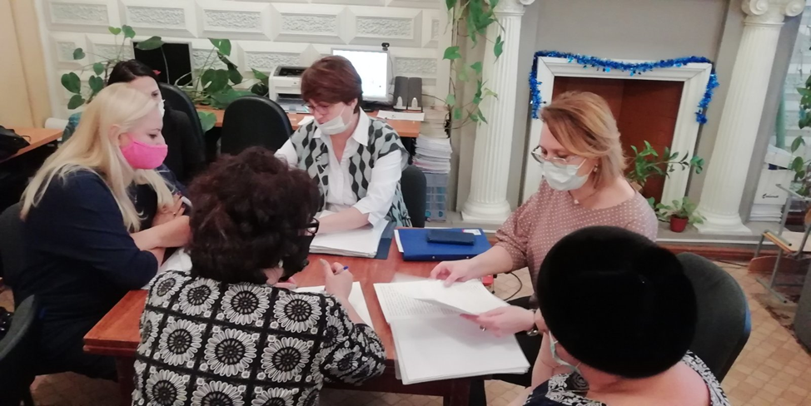
Обучение преподавателей совместно с работодателями

Slide 7
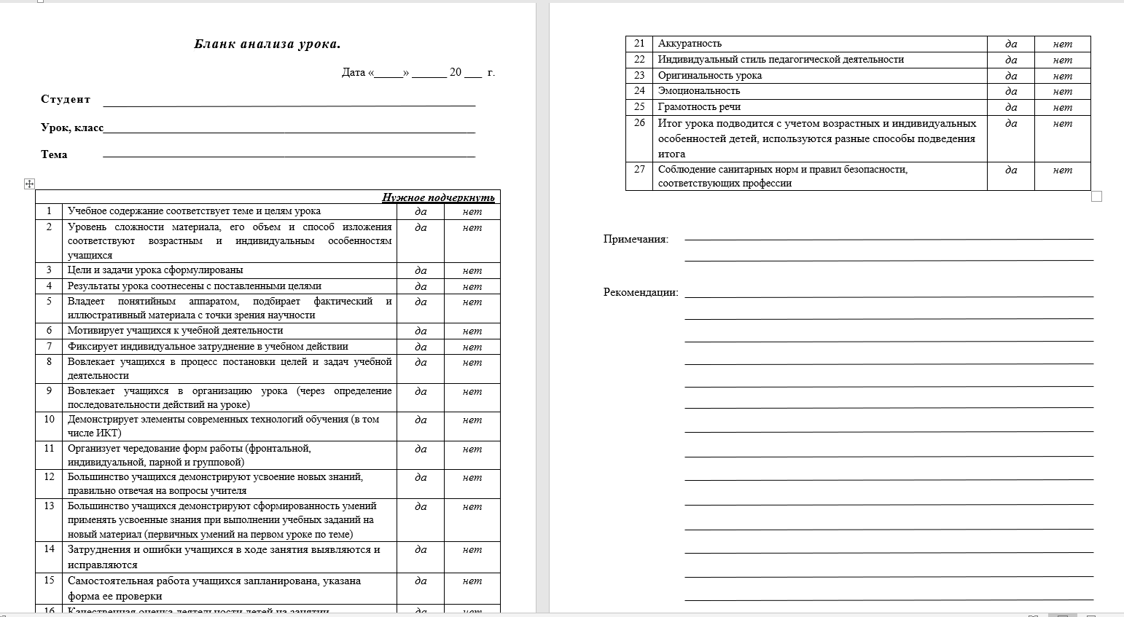
Оценка выполнения практических заданий по критериям ДЭ
КОМПЕТЕНЦИЯ № R21 «Преподавание в младших классах»

Slide 8
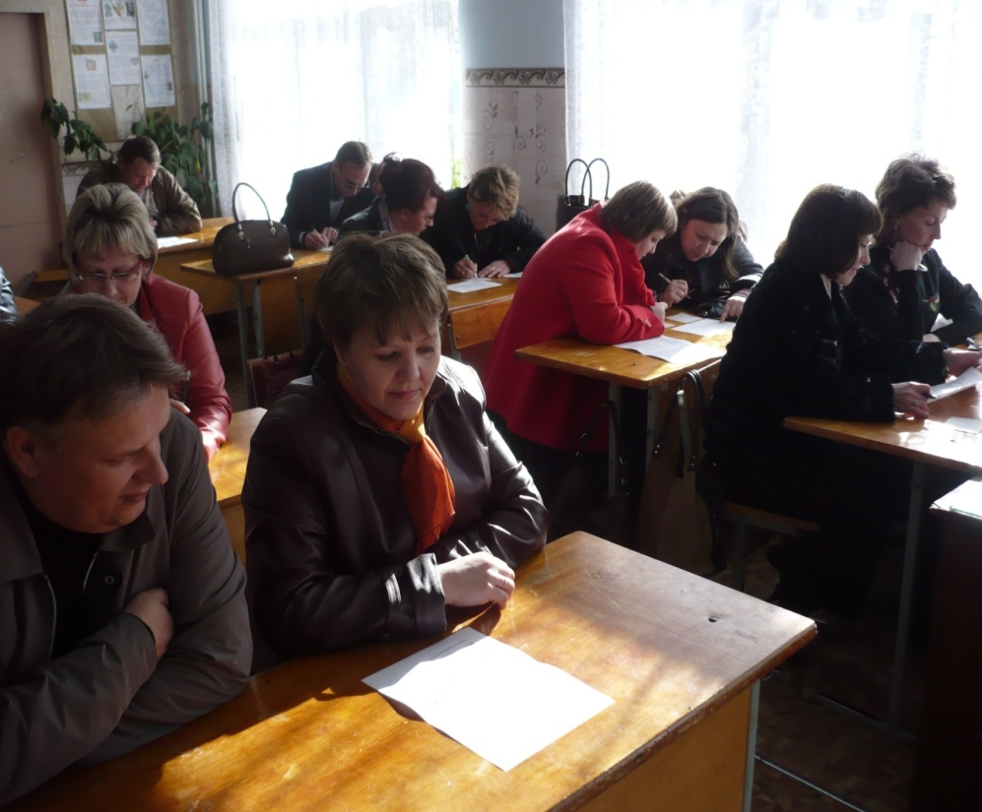
Собрания со студентами и их родителями
Консультации психолога Губернского колледжа
Консультации студентов – участников регионального чемпионата «Молодые профессионалы»
Репетиционный экзамен
Позволяют познакомиться с требованиями, условиями ДЭ, снижают напряженность.

Slide 9
Динамика участия в ДЭ
Период | Количество компетенций | Количество ЦПДЭ
2018-2019 | 3 | 1
2020 | 2 | 2
2021 | 5 | 4

Slide 10
Нормативная база подготовки и проведения ДЭ

